Slide 1
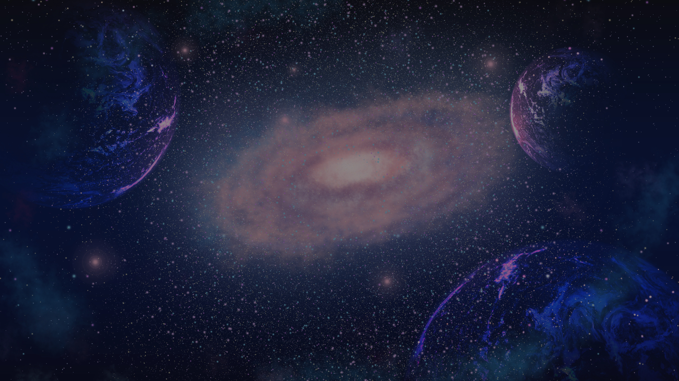

PHÁT TRIỂN HỆ THỐNG THÔNG TIN QUẢN LÝ
Nhóm 11

Slide 2





GIỚI THIỆU YOLO

Slide 3


YOLO là gì
YOLO là thuật toán phát hiện đối tượng. Mô hình này không chỉ dự báo nhãn như các bài toán phân loại. Mà nó còn xác định vị trí của vật thể.
Do đó YOLO có thể phát hiện được nhiều vật thể có nhãn khác nhau trong một bức ảnh thay vì chỉ phân loại duy nhất một nhãn cho một bức ảnh.
Các phiên bản YOLO: YOLOv1, YOLOv2, YOLOv3, ... YOLOv8,...,YOLOv11
PAGE 01

Slide 4
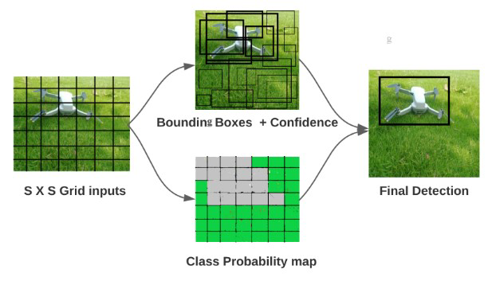
2. Hoạt động cơ bản
YOLO chia ảnh đầu vào thành một lưới.
Sau đó dự đoán trực tiếp từ ô (cell) được chia là thuộc loại nào.
Dự đoán tiếp các box lấy tâm là cell đó.
Từ 2 yếu tố trên kết hợp lại để suy ra bouding box và class của đối tượng.
PAGE 01

Slide 5


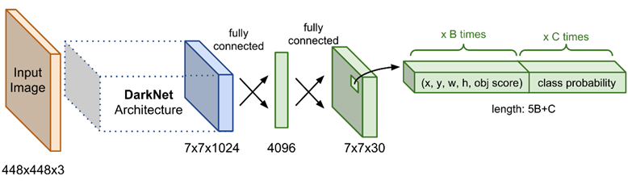


3. Kiến trúc mạng YOLO
Gồm: Base network là các mạng tích chập làm nhiệm vụ trích xuất đặc trưng → Feature map (Bản đồ đặc trưng)
Extra Layers (lớp bổ sung) được áp dụng để phát hiện vật thể trên feature map.
BASE NETWORK
FEATURE MAP
EXTRA LAYERS
PAGE 02

Slide 6
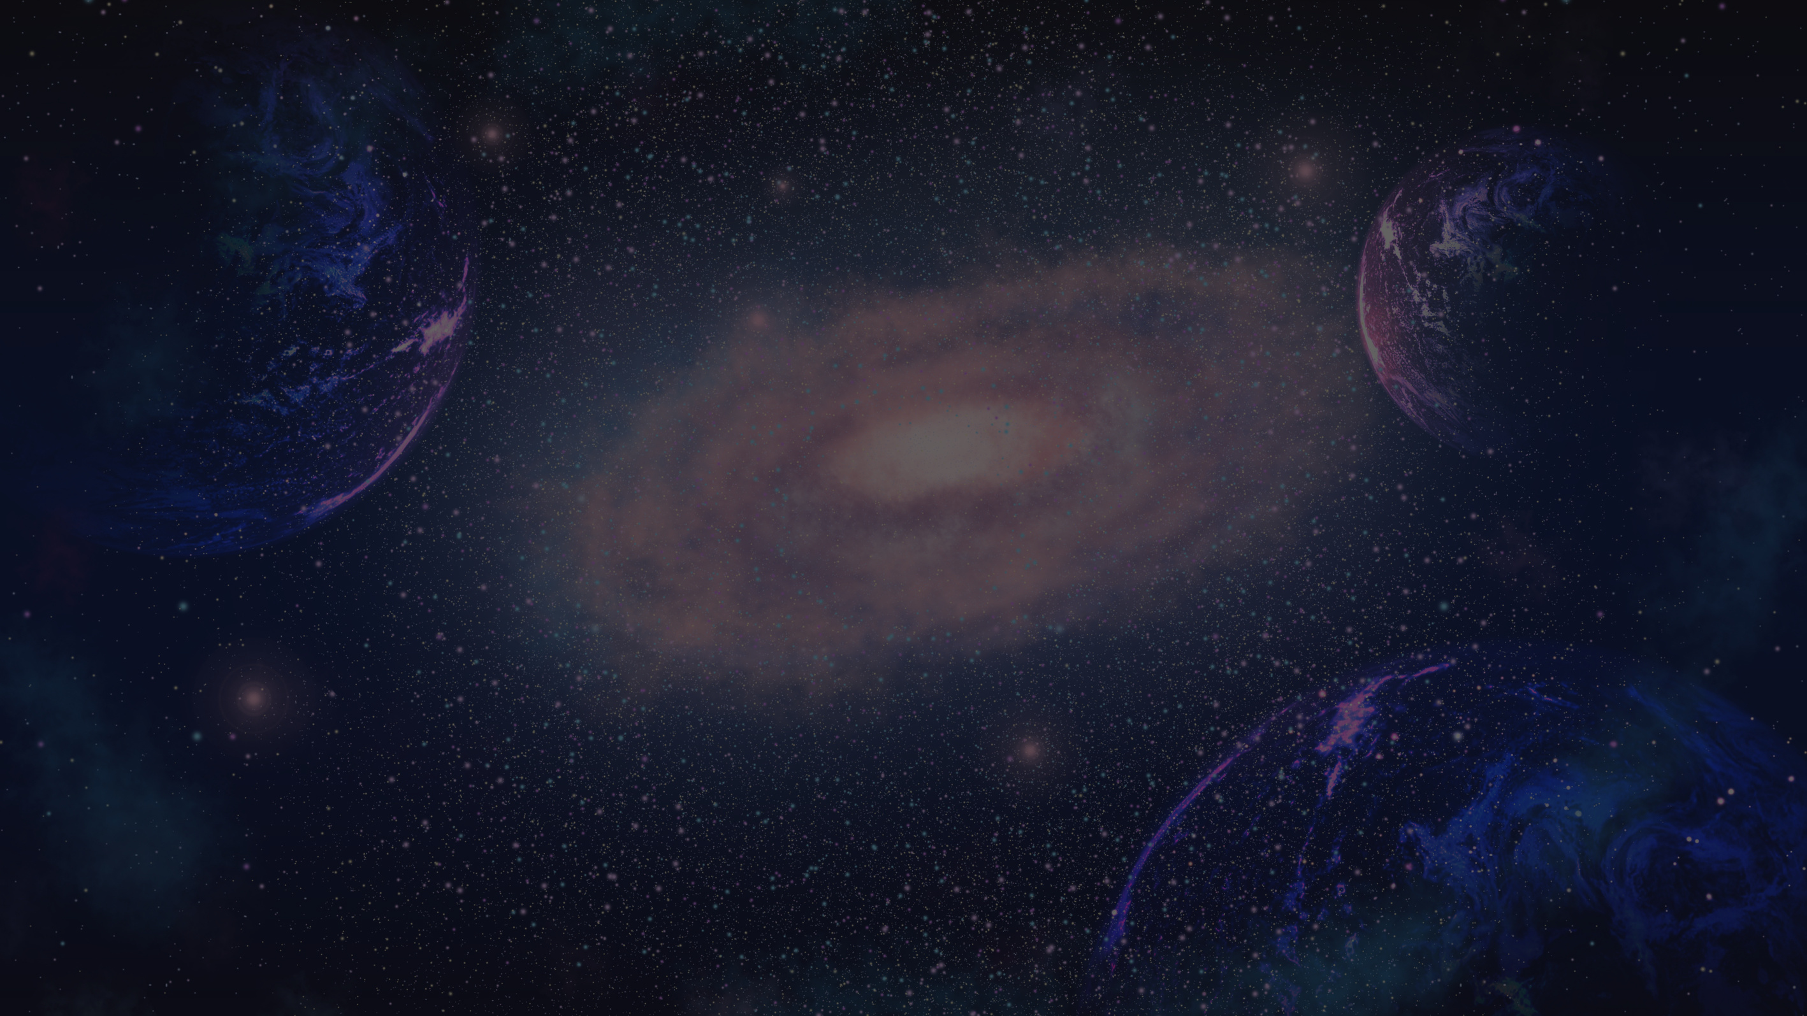
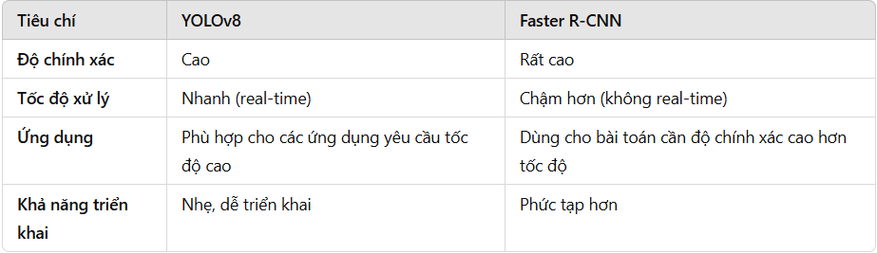
4. So sánh YOLOv8 với các công nghệ khác
3.1 So sánh với Faster R-CNN
Nhận xét: Faster R-CNN phù hợp với các bài toán yêu cầu độ chính xác cao nhưng không cần tốc độ, trong khi YOLOv8 tối ưu cho ứng dụng real-time.
PAGE 03

Slide 7
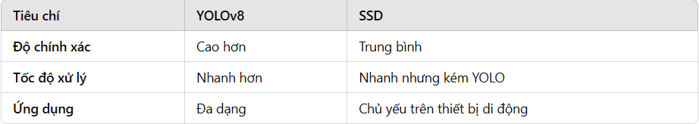
4. So sánh YOLOv8 với các công nghệ khác
3.2 So sánh với SSD (Single Shot MultiBox Detector)
Nhận xét: YOLOv8 có độ chính xác tốt hơn SSD và tốc độ cũng tối ưu hơn, nhưng SSD vẫn là lựa chọn tốt cho các ứng dụng di động.
PAGE 04

Slide 8
5. Dự báo trên nhiều Feature Map trong YOLOv8
YOLOv8 sử dụng tích hợp nhiều feature map để đảm bảo phát hiện được các đối tượng ở nhiều kích thước khác nhau. Cụ thể, YOLOv8 sử dụng ba mức feature map chính:
P3 (Output từ layer nhỏ, có độ phân giải cao) → Nhận diện các vật thể nhỏ.
P4 (Output từ layer trung bình) → Nhận diện vật thể trung bình.
P5 (Output từ layer lớn, có độ phân giải thấp) → Nhận diện vật thể lớn.
PAGE 05

Slide 9
QUÁ TRÌNH HUẤN LUYỆN

Slide 10
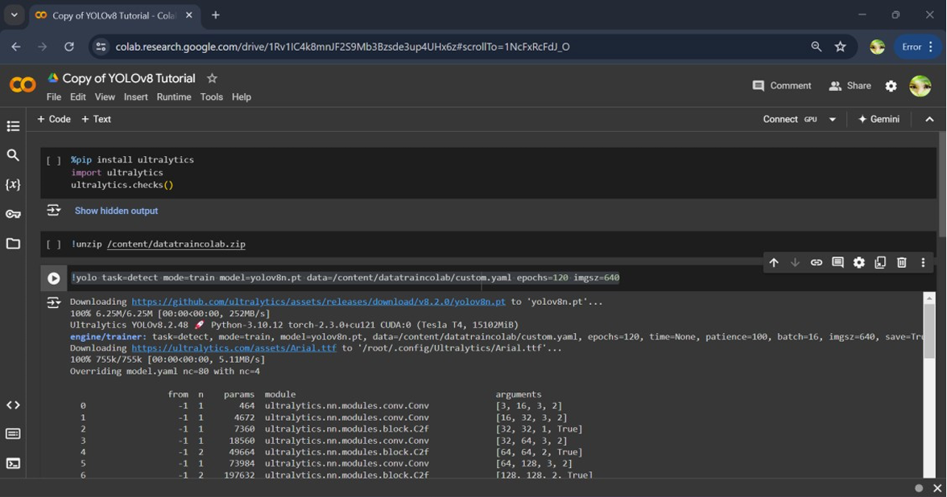
BATCH SIZE
- Batch Size: Số mẫu được xử lý qua mạng neural trong một lần.
EPOCHS
- Số lượng Epochs là số lần toàn bộ dữ liệu huấn luyện được truyền qua mô hình. Ví dụ, khi đặt epochs=120, mô hình sẽ được huấn luyện qua tập dữ liệu 120 lần.
PAGE 02

Slide 11
CÁC CHỈ SỐ ĐÁNH GIÁ MÔ HÌNH YOLO SAU KHI HUẤN LUYỆN

Slide 12




1
2
Precision (Độ chính xác)
Recall (Độ nhạy)
3
Intersection over Union (IoU)
PAGE 06

Slide 13
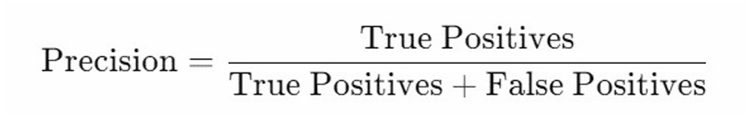
PRECISION (ĐỘ CHÍNH XÁC)
Precision là tỷ lệ dự đoán dương đúng trên tổng số dự đoán dương (dương đúng + dương sai).
Chỉ số này cho biết mô hình chính xác đến đâu khi dự đoán đối tượng tồn tại.
-

Slide 14
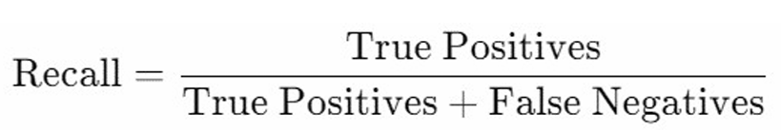
RECALL (ĐỘ NHẠY)
Recall là tỷ lệ dự đoán dương đúng trên tổng số đối tượng thực tế (dương đúng + âm sai).
Chỉ số này cho biết mô hình có thể tìm được tất cả đối tượng thực tế trong tập dữ liệu tốt đến mức nào.
-

Slide 15
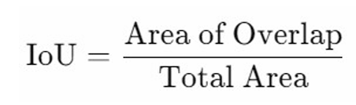
INTERSECTION OVER UNION (IOU)
IoU là phép đo độ trùng lặp giữa hộp giới hạn dự đoán và hộp giới hạn thực tế, được tính bằng cách chia diện tích vùng giao nhau cho tổng diện tích của cả hai hộp. Một dự đoán được coi là chính xác nếu IoU của nó với hộp thực tế vượt quá ngưỡng nhất định, thường là 0.5.

Slide 16
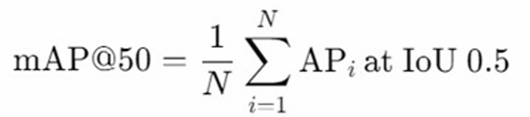
MAP@50 (MEAN AVERAGE PRECISION TẠI IOU 0.5)
MAP@50
mAP@50 là trung bình chính xác trung bình được tính ở một ngưỡng IoU duy nhất là 0.5. Nghĩa là, một phát hiện được coi là đúng nếu IoU giữa hộp giới hạn dự đoán và hộp thực tế lớn hơn hoặc bằng 0.5.

Slide 17
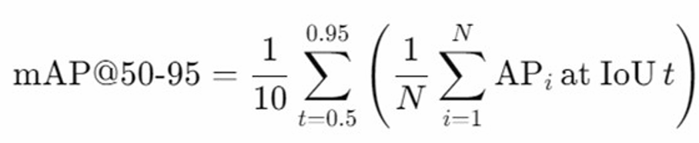
MAP@50-95 (MEAN AVERAGE PRECISION TẠI IOU TỪ 0.5 ĐẾN 0.95)
mAP@50-95 cung cấp đánh giá chi tiết hơn về hiệu suất của mô hình trên các ngưỡng IoU khác nhau. Nó được tính bằng cách trung bình các giá trị AP ở nhiều ngưỡng IoU, từ 0.5 đến 0.95 với bước 0.05. Chỉ số này quan trọng trong các ứng dụng cần xác định chính xác vị trí đối tượng.

Slide 18
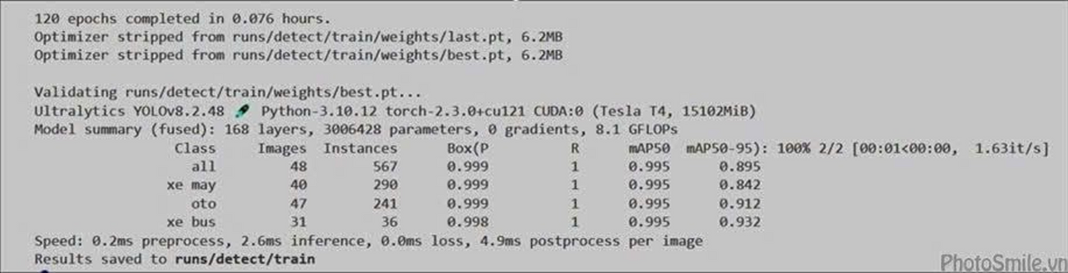
VÍ DỤ KẾT QUẢ ĐÁNH GIÁ MÔ HÌNH YOLO
HIỆU SUẤT TỔNG THỂ
Số lượng hình ảnh: 48
Số lượng đối tượng: 567
Độ chính xác (P): 0.999
Tỷ lệ hồi tưởng (R): 1
mAP@50: 0.995
mAP@50-95: 0.895
TẤT CẢ CÁC LỚP:

Slide 19
VÍ DỤ KẾT QUẢ ĐÁNH GIÁ MÔ HÌNH YOLO
HIỆU SUẤT THEO LỚP
XE MÁY ("XE MAY"):
Ô TÔ ("OTO"):
XE BUÝT ("XE BUS"):
Số lượng hình ảnh: 40
Số lượng đối tượng: 290
Độ chính xác (P): 0.999
Tỷ lệ hồi tưởng (R): 1
mAP@50: 0.995
mAP@50-95: 0.842
Số lượng hình ảnh: 47
Số lượng đối tượng: 241
Độ chính xác (P): 0.999
Tỷ lệ hồi tưởng (R): 1
mAP@50: 0.995
mAP@50-95: 0.912
Số lượng hình ảnh: 31
Số lượng đối tượng: 36
Độ chính xác (P): 0.998
Tỷ lệ hồi tưởng (R): 1
mAP@50: 0.995
mAP@50-95: 0.93

Slide 20
DEMO CHƯƠNG TRÌNH

Slide 21

THANK
YOU

